Slide 1



Havo-P
l.vander.holst@niftarlake.nl
j.heuvelmans@niftarlake.nl
SCORE op de Havo!
Chesron Ledes

Slide 2
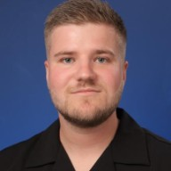

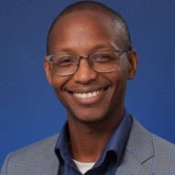
Havo-P
SCORE op de Havo!
M. Laugeman (4+5) J. Alfons(5) C. Ledes (4)

Slide 3
Havo-P
Wat is HAVO-P?
SCORE op de Havo!
Praktijkgericht programma
Samen met lokale bedrijven, instellingen en overheid.
Leren binnen en buiten de school.
Schoolexamenvak
Ontdekken wat bij je past en waar je kwaliteiten liggen.
Ongedwongen oriënteren op je toekomst.

Slide 4
Havo-P
Wat is HAVO-P? Doelen:
SCORE op de Havo!
Leerlingen de relatie laten leggen tussen denken en doen.
Leerlingen beter voorbereiden op keuze/overstap naar vervolgonderwijs en aansluiting verbeteren.
Leerlingen praktische ervaringen laten opdoen en werken aan LOB en ontwikkelen van beroepsbeelden.

Slide 5

Havo-P
SCORE op de Havo!

Slide 6


Havo-P
SCORE op de Havo!
Werken aan specifieke vaardigheden
S amenwerken
C ommuniceren
O nderzoeken
R eflecteren
E igenaarschap
Externe opdrachtgevers

Slide 7
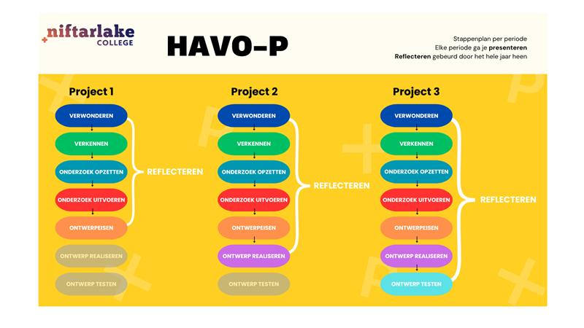
Havo-P
SCORE op de Havo!
Werken aan onderzoeksvaardigheden
S amenwerken
C ommuniceren
O nderzoeken
R eflecteren
E igenaarschap

Slide 8
Havo-P
Hoe ziet een les HAVO-P leerjaar 4 eruit?
SCORE op de Havo!
Lesblok van 3 uur en 1 los uur per week
Groepswerk
Voorbeeld van een les:
  gesprek met je opdrachtgever, stand van zaken.
  logboek en taakverdeling aanvullen
  Uitwerkdeel: Onderzoek uitvoeren / prototype bedenken / informatie verzamelen
  Samen de dag afsluiten en je eigen portfolio bijwerken.
Los uur gaat vooral in op het oefenen met vaardigheden
Docent heeft coachende én beoordelende rol.
Bedrijven hebben een ondersteunende, inhoudelijke rol.

Slide 9
Havo-P
Programma
SCORE op de Havo!
HAVO 4
Periode 1 4 lesuren per week | Periode 2 4 lesuren per week | Periode 3 4 lesuren per week | Periode 4 4 lesuren per week
Opdracht externe opdrachtgever + Vaardighedentraining(en) | Opdracht van externe opdrachtgever + Vaardighedentraining(en) | Evenement Organisatie + Vaardighedentraining(en) | Voorbereiding eindstage
HAVO 5
Periode 1 4 lesuren per week | Periode 2 4 lesuren per week | Periode 3 4 lesuren per week | Periode 4
Voorbereiding + Eindstage | Eindstage | Eindstage + Eindpresentatie | ×

Slide 10



Havo-P
SCORE op de Havo!
Havo-P is iets voor jou als je: ...
... liever leert door doen dan door in de boeken te duiken;
... ondernemend en proactief bent;
... niet kunt wachten om te beginnen met werken;
... graag samenwerkt en communicatief sterk bent;
... een presentatie geven / verslag maken leuker vindt dan het maken van een toets.

Slide 11
Project 1 – Hogeschool Utrecht
Havo-P
SCORE op de Havo!
De opdracht
De Hogeschool Utrecht (HU) wil dat meer havo-4 en vwo-5 leerlingen een open dag bezoeken. Zij vragen jullie om te onderzoeken:
👉 “Hoe kunnen we leerlingen van het Niftarlake College beter stimuleren om een open dag van de HU te bezoeken?”
Wat ga je doen?
  Kennismaken met de HU tijdens een bedrijfsbezoek.
  Onderzoek doen onder klasgenoten en mentoren (interviews, enquêtes, deskresearch).
  SWOT-analyse maken van de HU en de doelgroep.
  Conclusies vertalen naar concrete adviezen voor de HU.
Eindproduct
  Een adviesrapport met aanbevelingen.
  Een presentatie waarin je je bevindingen en ideeën deelt met docent (en eventueel HU).

Slide 12
Project 2 - Horeca
Havo-P
SCORE op de Havo!
De opdracht
Een horecaondernemer in Utrecht wil zijn zaak verder ontwikkelen. Jullie onderzoeken een concreet vraagstuk en bedenken een praktisch en creatief advies dat aansluit bij de wensen van de opdrachtgever.
Wat ga je doen?
  Kennismaken met de opdrachtgever tijdens een bedrijfsbezoek.
  Onderzoek uitvoeren: zowel bureauonderzoek als veldonderzoek.
  Resultaten analyseren en vertalen naar een concreet plan of advies.
Eindproduct
  Een adviesrapport of actieplan dat inspeelt op de vraag van de opdrachtgever.
  Een sfeervolle presentatie waarin jullie bevindingen op een originele manier worden gedeeld.

Slide 13
Zelfportret
Havo-P
SCORE op de Havo!
Opdracht
Maak een zelfportret waarin je laat zien welke ontwikkeling je dit jaar hebt doorgemaakt in Havo-P.
Kies een vorm die bij jou past: presentatie, video, poster, creatieve visual, verhaal of combinatie.
Vertel:
  Wat heb je geleerd?
  Waar ben je trots op?
  Wat wil je volgend jaar nog verder ontwikkelen?
Doel
Je reflecteert op je eigen leerproces.

Slide 14
Project 3 - Eventplanning
Havo-P
SCORE op de Havo!
De opdracht
Jullie gaan een evenement organiseren voor een echte opdrachtgever. Dit kan een sportieve, culturele of sociale activiteit zijn waarbij gastvrijheid, beleving en veiligheid centraal staan.
Wat ga je doen?
Doelgroep analyseren en activiteiten kiezen.
Een draaiboek en planning maken.
Promotieplan opstellen en uitvoeren.
De activiteit voorbereiden, uitvoeren en begeleiden.
Na afloop evalueren en verbeteren.
Eindproduct
Een draaiboek met planning, taken en materialen.
Een promotieplan voor het evenement.
Het daadwerkelijk organiseren en uitvoeren van de activiteit.
Een gezamenlijke evaluatie en reflectie.

Slide 15
Voorbereiding eindstage
Havo-P
SCORE op de Havo!
Wat ga je doen?
  Oriënteren op mogelijke stageplek(ken)
  Gesprek met docent/coach over interesses en leerdoelen
  Start invullen stagewerkboekje
  Opstellen POP: persoonlijke leerdoelen koppelen aan stage
  Contact opnemen met bedrijven/organisaties
  Praktische zaken regelen (data, contactpersoon, afspraken)
Doel
  Een stageplek vinden die past bij jouw ontwikkeling
  Voorbereid de praktijk in: duidelijke leerdoelen + afspraken

Slide 16

Havo-P
SCORE op de Havo!
Zijn er nog vragen?
c.ledes@niftarlake.nl
l.vander.holst@niftarlake.nl
j.heuvelmans@niftarlake.nl

